Slide 1
En kikk på hva som kommer i WCAG 2.2 … og 3.0
Vegard Haugstvedt
Notes:
[00:00-00:15]
Welcome to this talk about the news in the next minor version of WCAG, version 2.2.
It is currently a candidate recommendation, and will hopefully be released before the summer, though adoption in Norwegian law will probably take a year or two.
We have a lot to go through, so let’s get started.

Slide 2



Focus appearance (AA)
Notes:
[00:15-01:00]
Solid outline of 1px
Area equal to 1px outline
4px border along shortest side
3:1 contrast!

Slide 3

Focus appearance (AA)
At risk: May be changed to AAA level or removed
Notes:
[01:00-01:15]
At risk because of pushback against rigid rules and difficulty in the actual calculations.

Slide 4
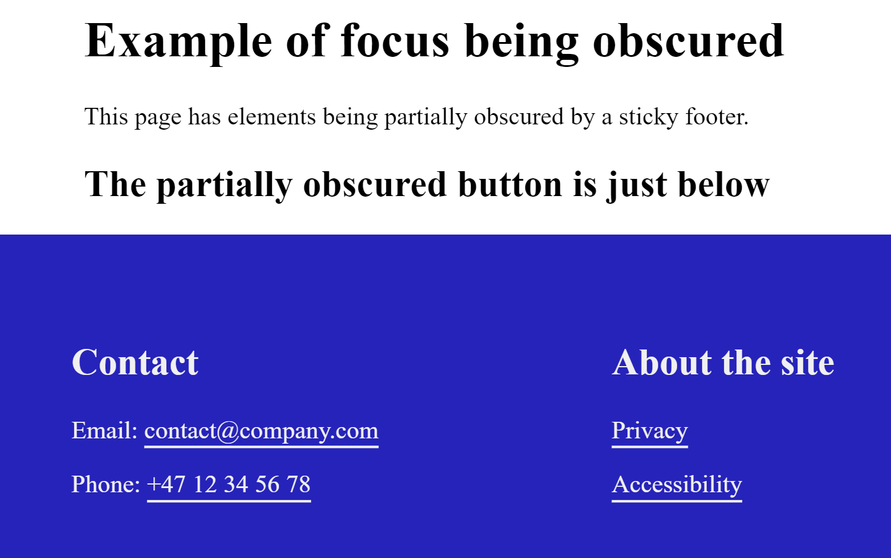

Focus not obscured (AA and AAA)
Dårlig:
Når en komponent mottar fokus, så er den helt skjult av f.eks. en sticky footer/header.
Notes:
[01:15-01:30]

Slide 5
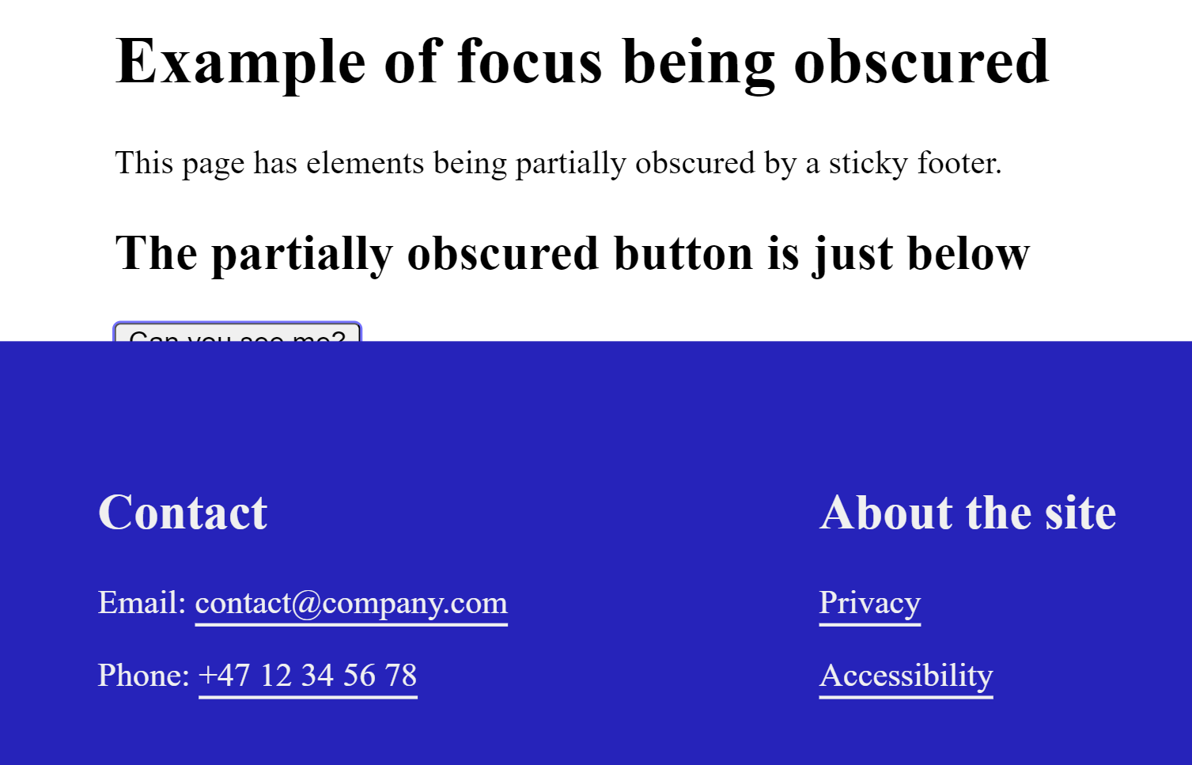

Focus not obscured (AA and AAA)
Bedre (AA):
Når en komponent får fokus, så er den delvis synlig/ikke helt skjult av et annet element.
Notes:
[01:30-01:45]
When a component is partially hidden, it may not be possible to read the text content, but the user will at least know it is there.

Slide 6
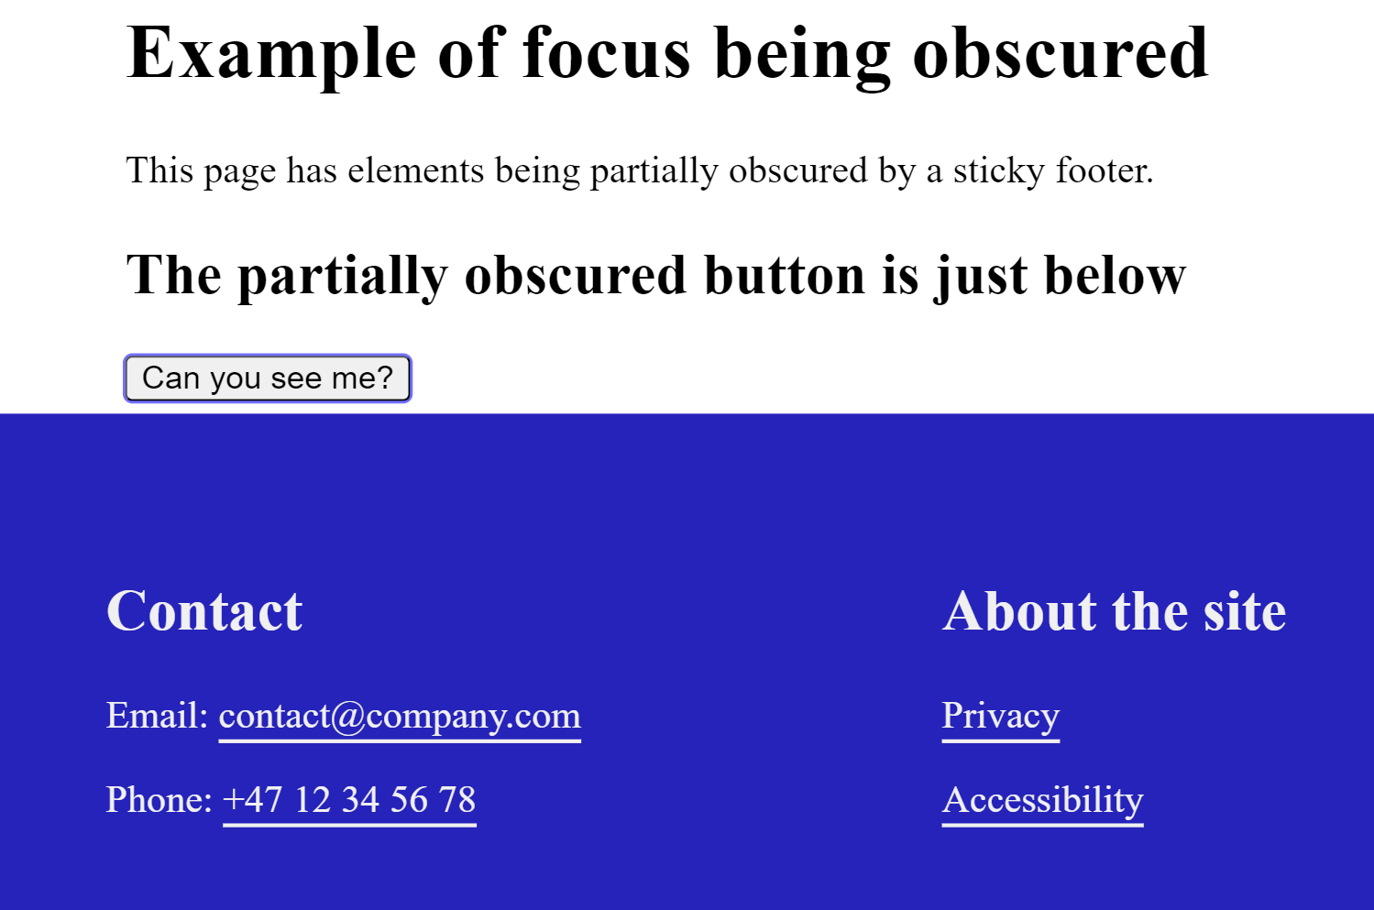

Focus not obscured (AA and AAA)
Best (AAA):
Når en komponent får fokus, så er den fullstendig synlig.
Scroll-margin eller scroll-padding kan brukes for å håndtere sticky elementer.
Notes:
[01:45-02:00]
But preferably, and I would call it a minimum requirement, even though it is set as a AAA success criterion, is having the component fully visible.
This can be achieved by using scroll-margin to account for sticky content

Slide 7
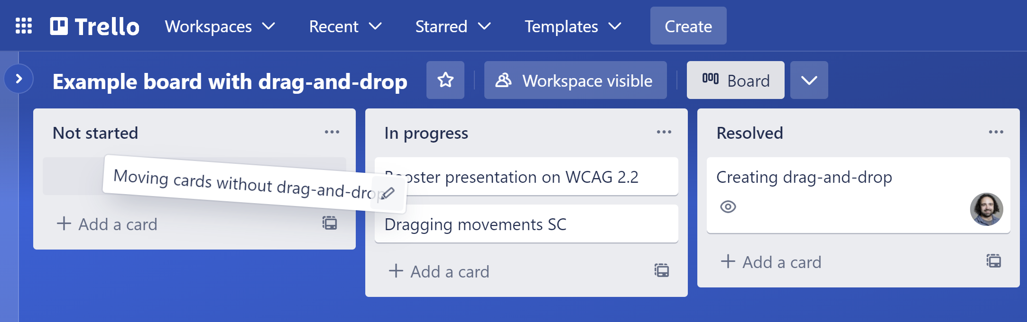
Dragging movements (AA)
Dårlig: Det er nødvendig å holde nede en museknapp for å dra et element.
Notes:
[02:00-02:20]

Slide 8
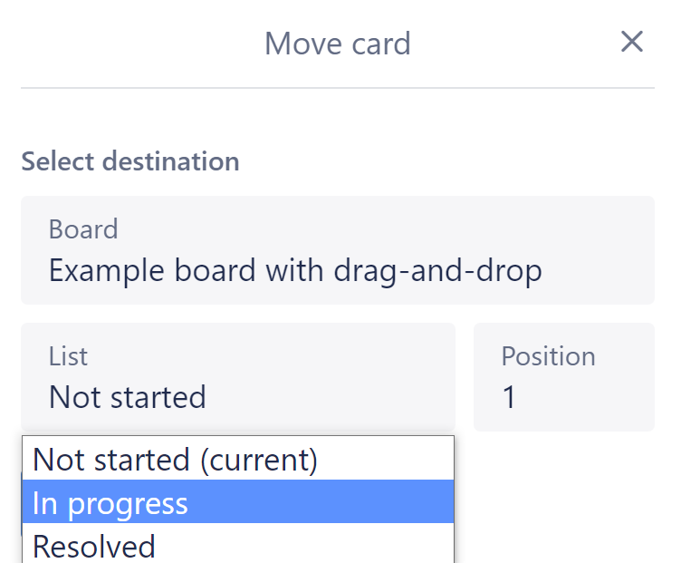
Dragging movements (AA)
Bra: Det er mulig å endre rekkefølgen på elementer ved å trykke på pil-knapper, velge ny posisjon i en nedtrekksliste eller lignende.
Notes:
[02:20-02:40]

Slide 9
Dragging movements (AA)
Best: La brukeren utføre handlingene i samme skjermbilde som de som bruker mus?
Notes:
[02:40-03:00]

Slide 10


Target size (minumum) (AA)
Dårlig: Klikkflater er mindre enn 24px
Notes:
[03:00-03:10]

Slide 11
Target size (minumum) (AA)
Bra: Klikkflater er større enn 24px
Notes:
[03:10-03:20]

Slide 12


Target size (minumum) (AA)
Tilstrekkelig:
Det klikkbare elementet har minst 24px avstand til alle andre klikkbare elementer.
Notes:
[03:20-03:30]

Slide 13
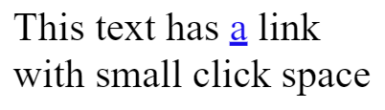
Target size (minumum) (AA)
Også tilstrekkelig:
Det klikkbare elementet er plassert inni en tekstblokk eller liste.
Notes:
[03:30-03:40]

Slide 14

Target size (minumum) (AA)
Så vidt tilstrekkelig:
Størrelsen på klikkflaten er satt av nettleseren
Notes:
[03:40-03:50]

Slide 15
Target size (minumum) (AA)
Så vidt tilstrekkelig:
Den samme funksjonaliteten er tilgjengelig på et annet sted på siden som tilfredsstiller kravene ELLER
Utseendet er avgjørende eller lovpålagt
Notes:
[03:50-04:00]

Slide 16
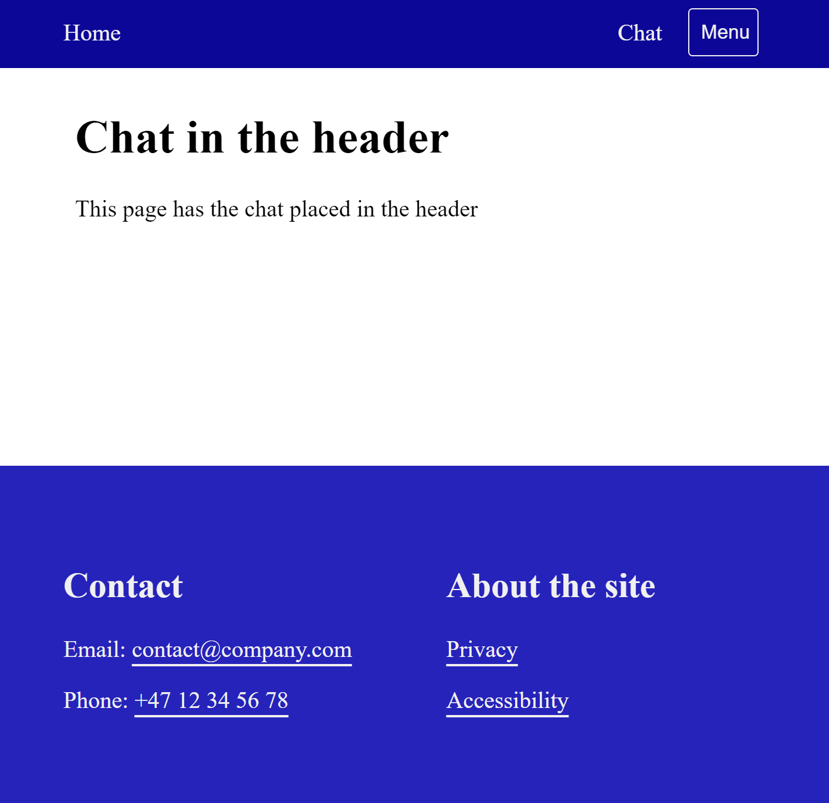
Consistent help (A)
Dårlig:
Hjelpefunksjoner plasseres på forskjellig plass på sidene.
Notes:
[04:00-04:10]
Consistent help is supposed to ensure that users find help mechanisms in the same place on every page, scoped by a user flow.
For example, the chat should not be placed in the header on one page…

Slide 17
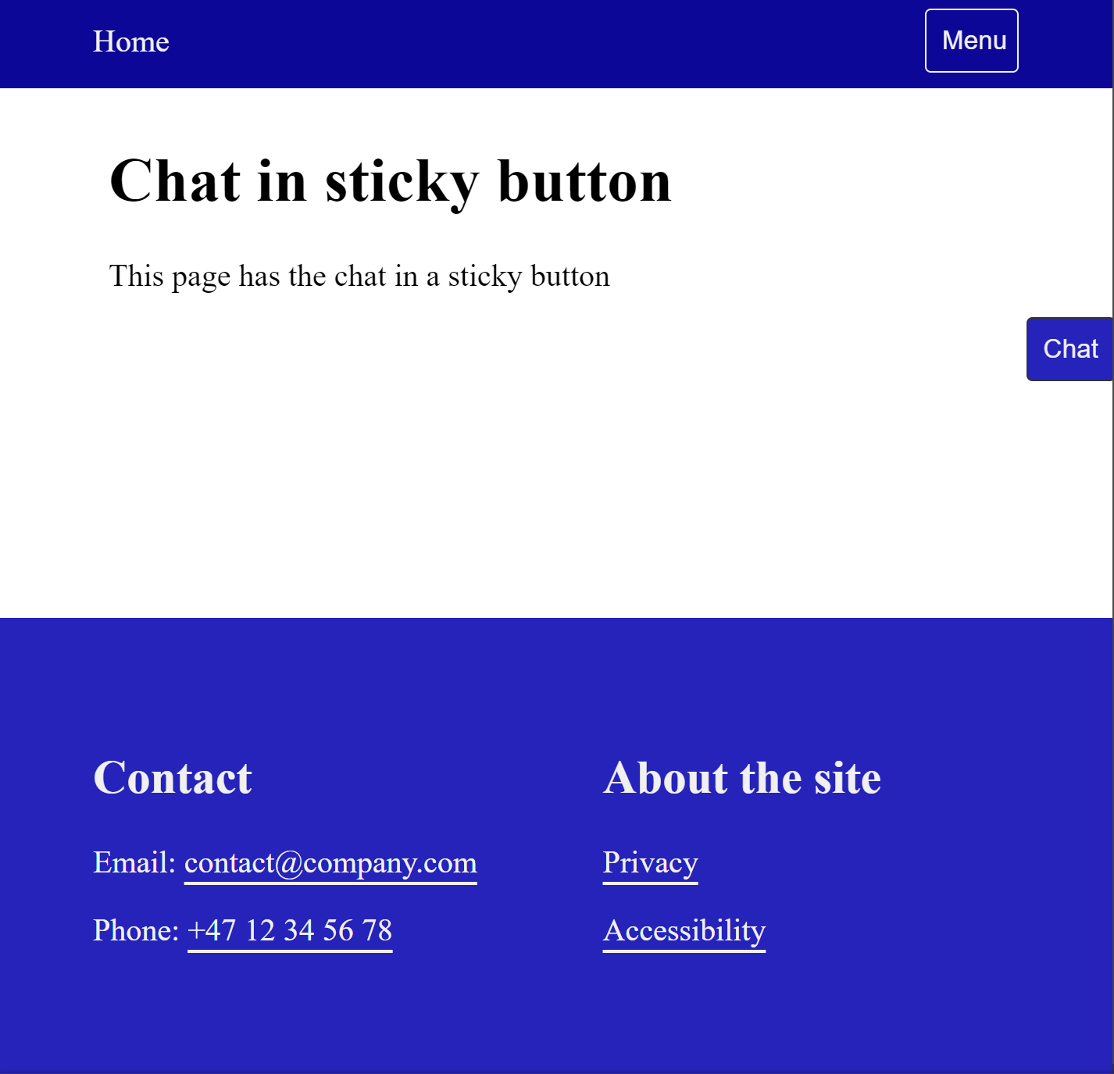
Consistent help (A)
Dårlig:
Hjelpefunksjoner plasseres på forskjellig plass på sidene.
Notes:
[04:10-04:20]
… a sticky button on another…

Slide 18
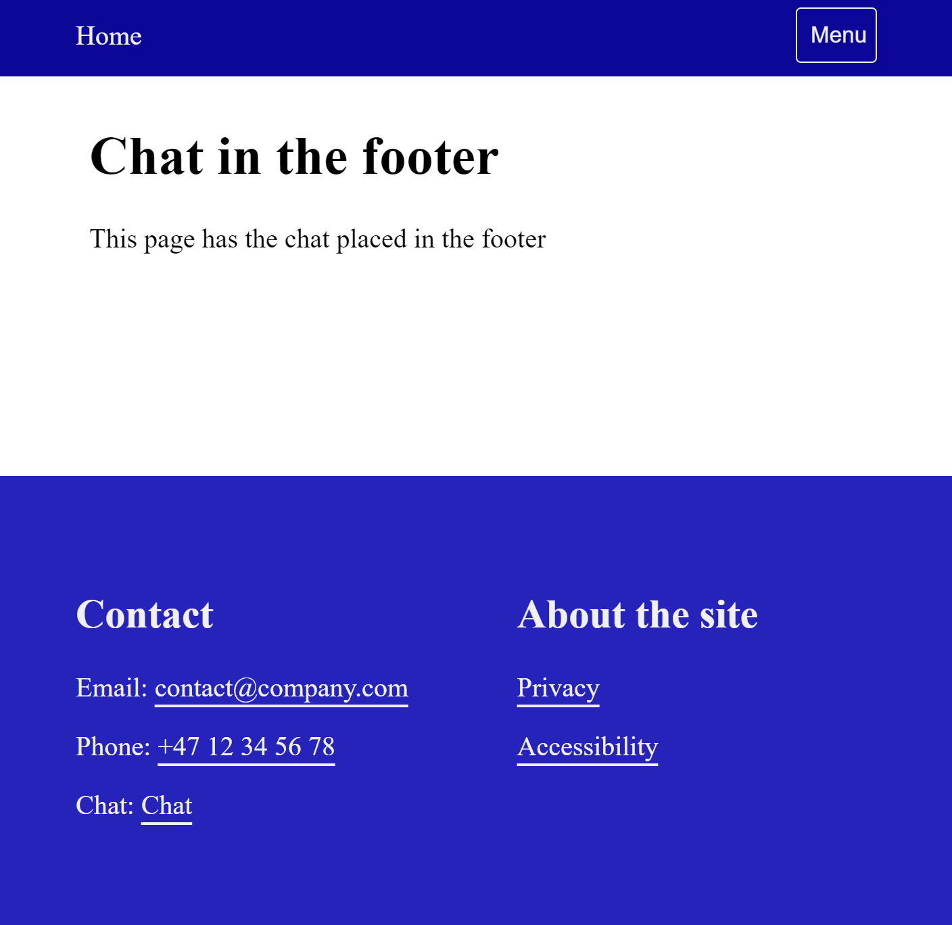
Consistent help (A)
Dårlig:
Hjelpefunksjoner plasseres på forskjellig plass på sidene.
Notes:
[04:20-04:30]
… and in the footer on a third, cause users won’t find it. The link or button should also preferably be named the same on different pages.

Slide 19
Consistent help (A)
Bra:
Hjelpefunksjoner er plassert på samme plass på hver side.
Notes:
[04:30-04:40]

Slide 20







Consistent help – Hjelpefunksjoner
Kontaktdetaljer
Telefonnummer, e-postadresse
Kontakt med et menneske
Meldingssystem, chat, kontaktskjema eller sosiale medier
Selvhjelp
FAQ, hjelpesider
Helautomatisert hjelp
Chatbot
Notes:
[04:40-05:00]
Examples of help mechanisms covered by this success criterion are:
Human contact details, like a phone number or email address
Human contact systems, like chat or a contact form
Self-help, like FAQs or support pages
Automated systems, like chatbots

Slide 21
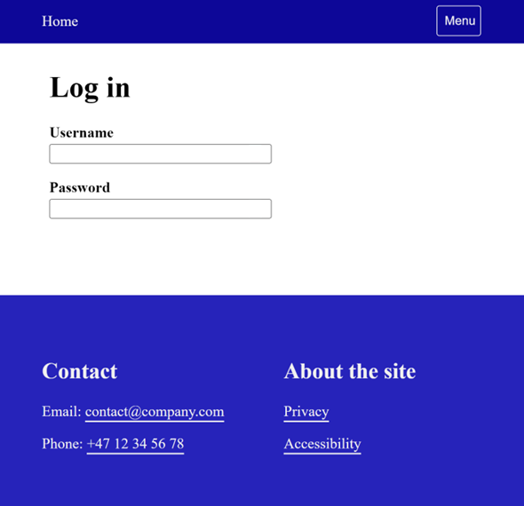
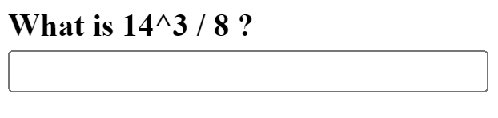
Accessible authentication (AA and AAA)
Dårlig:
Brukeren må huske et passord for å autentisere seg
Også dårlig:
Brukeren må løse en oppgave eller klare en kognitiv test for å autentisere seg.
Notes:
[05:00-05:15]

Slide 22
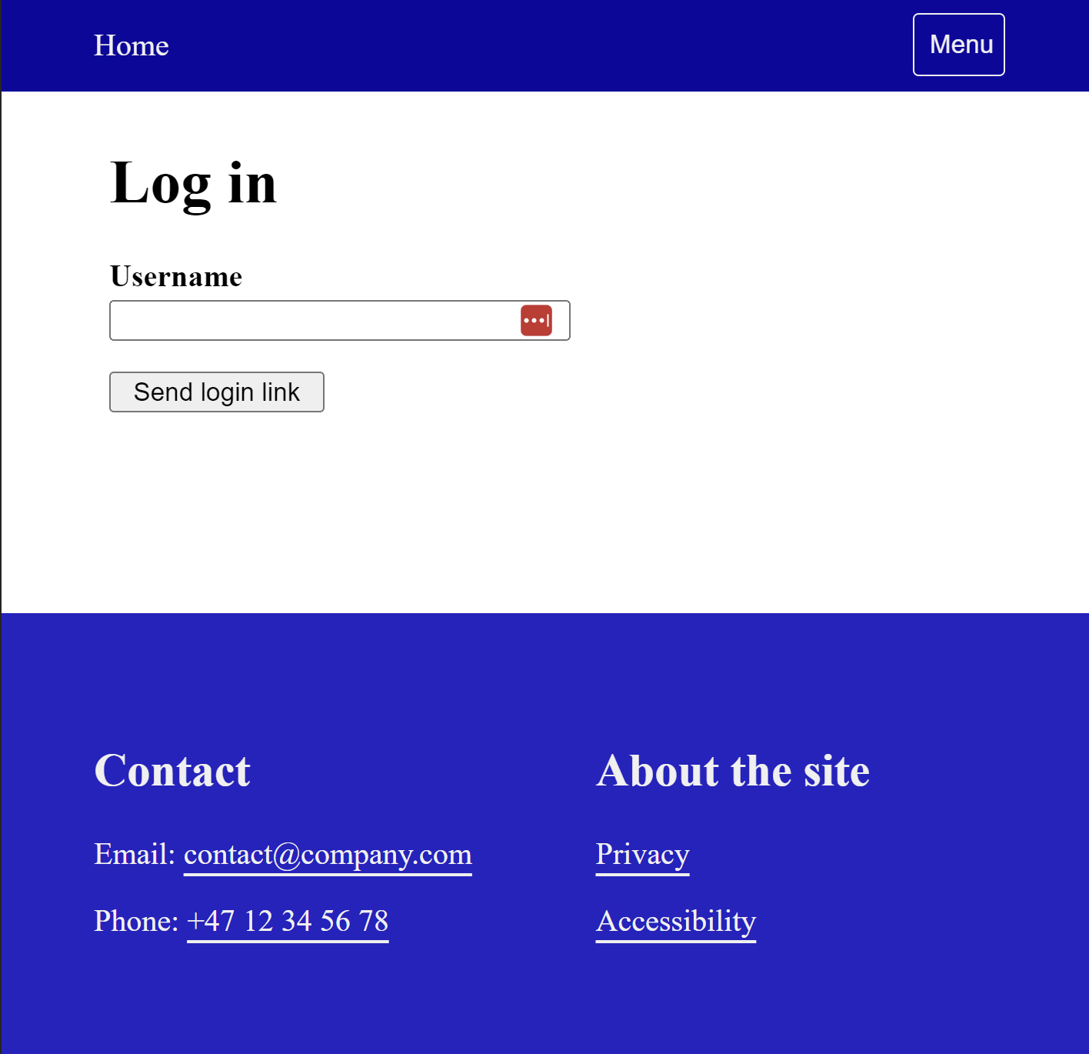
Accessible authentication (AA and AAA)
Bra:
«Magic link» - en lenke mottatt på e-post logger inn brukeren
Notes:
[05:15-05:30]
Good: The user can enter their email address and receive a magic link that logs them in, like on Slack, for example.

Slide 23
Accessible authentication (AA and AAA)
Bra:
«Magic link»
Også bra:
Passwordbehandler
Klipp-og-lim
Notes:
[05:30-05:45]
Other options:
Enabling mechanisms that can assist the user in completing the cognitive function test, such as a password manager or copy and paste.
Don’t disable pasting into form fields!

Slide 24
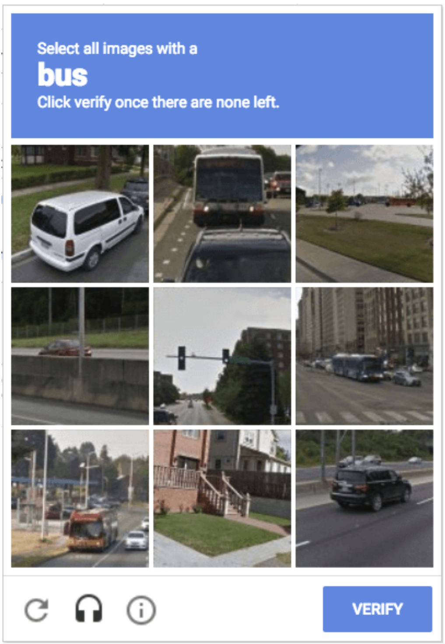
Accessible authentication (AA and AAA)
Tilstrekkelig:
Den kognitive testen er å gjenkjenne objekter på bilder
Også tilstrekkelig:
Den kognitive testen er å identifisere ikke-tekstlig innhold brukeren har lagt inn i systemet
Notes:
[05:45-06:00]

Slide 25
Redundant entry (A)
Dårlig:
Brukeren må oppgi informasjon hen allerede har lagt inn av brukeren i samme prosess.
Notes:
[06:00-06:20]

Slide 26
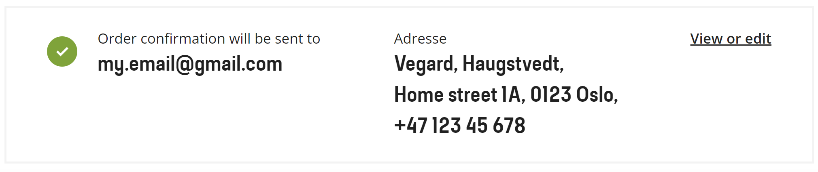
Redundant entry (A)
Bra:
Informasjon brukeren allerede har oppgitt blir automatisk fylt ut.
Notes:
[06:20-06:40]

Slide 27
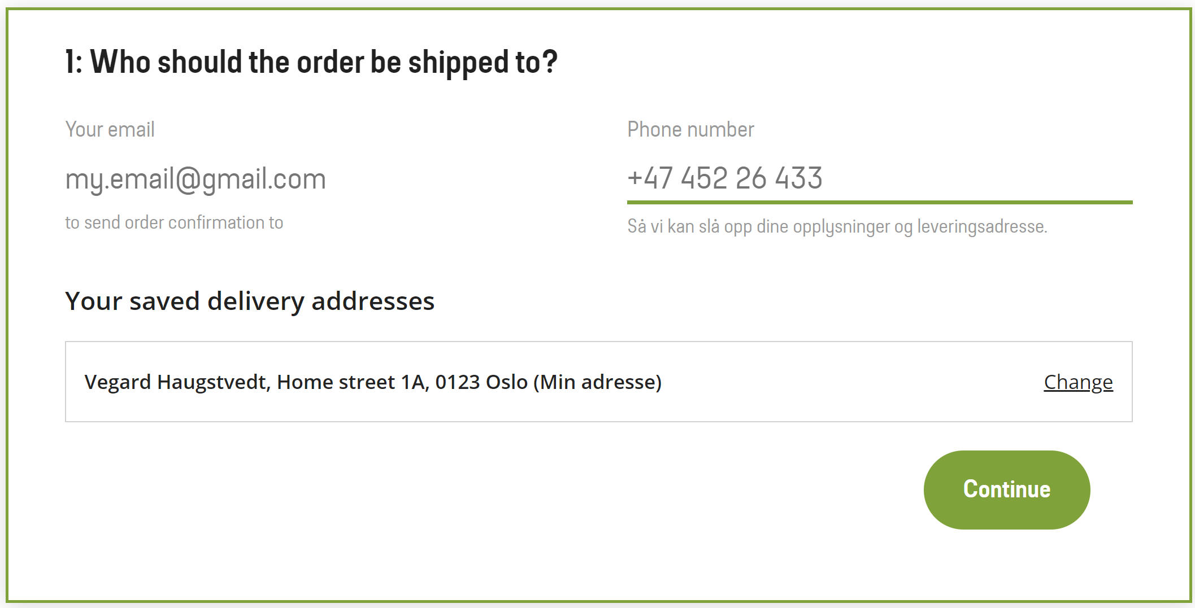
Redundant entry (A)
Også bra:
Brukeren kan velge å gjenbruke informasjon hen allerede har oppgitt.
Notes:
[06:40-07:00]

Slide 28
Andre endringer
2.4.7 Focus Visible (A)
Endret fra AA- til A-nivå
4.1.1 Parsing
Fjernet!
Notes:
[07:00-07:30]

Slide 29
… men hva med WCAG 3.0?
Notes:
[07:30-08:15]
Working draft launched January 21st 2021
5+ years away from recommendation
Completely re-thought

Slide 30
Tidlinje
WCAG 2.1
2018
WCAG 2.2
2022(?)
WCAG 3.0
(2026-?)

Slide 31
Ny struktur og evalueringsmetode
Ny testmetodikk
Nytt scoringsystem
Nye nivåer for etterlevelse
Atomiske tester
Holistiske tester
Veldig dårlig (0): 0-50%
Dårlig (1): 50-79%
Greit (2): 80-89%
Bra (3): 90-98%
Utmerket (4): 99-100%
Bronse (> 3.5 score)
Sølv
Gull
Notes:
[08:15-09:00]
Fokuserer på utfall, som ligner på suksesskriteriene fra WCAG 2.x.
Scoring: Det vil gis en karakter fra 0-4 for hvert utfall, der kritiske feil resulterer i karakteren 0, og høyere karakter krever at en større andel av innholdet følger kravene.
Gir mer kvalitativ vurdering, som lettere kan ta høyde for problemer relatert til kognitive funksjonsnedsettelser.

Slide 32
Tekstlige alternativer – utkast til scoring
Rating | Criteria
Rating 0 | Mindre enn 60% av alle bilder har tilstrekkelig tekstlig alternativ ELLER det er en kritisk feil i prosessen.
Rating 1 | 60% - 69% av alle bilder har tilstrekkelig tekstlig alternativ OG ingen kritiske feil i prosessen
Rating 2 | 70%-79% av alle bilder har tilstrekkelig tekstlig alternativ OG ingen kritiske feil i prosessen
Rating 3 | 80%-94% av alle bilder har tilstrekkelig tekstlig alternativ OG ingen kritiske feil i prosessen
Rating 4 | 95% to 100% av alle bilder har tilstrekkelig tekstlig alternativ OG ingen kritiske feil i prosessen

Slide 33
Visuell kontrast for tekst
Ny utregning basert på lysintensitet, heller enn farge.
Inkluderer øvre grenser for kontrast.
Notes:
[09:00-09:45]

Slide 34
Mangfold i mai
En rekke arrangementer gjennom mai måned
Fokus på digitalt utenforskap og universell utforming
Noe internt, men det aller meste er åpent for alle (streames)
https://www.mangfoldimai.no/

Slide 35
Takk for meg!
@it_vegard
Aksel.nav.no
Notes:
[09:45-10:00]
Thank you for listening, and please ask me about accessibility during the break or on Twitter: @it_vegard.
And check out our webpage aksel.nav.no!

